Slide 1
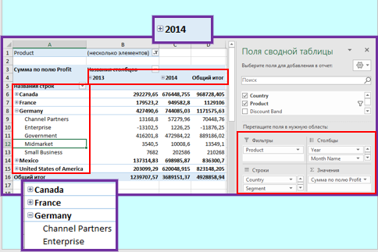
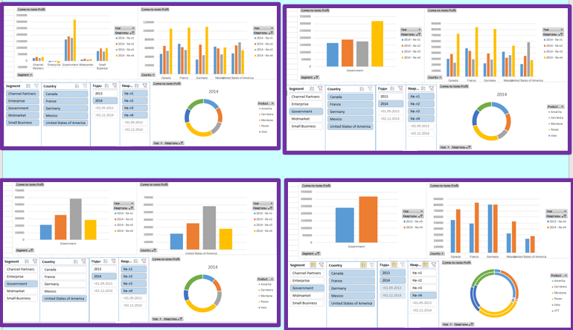
MS Excel. Зведені таблиці та інтерактивні панелі

Slide 2
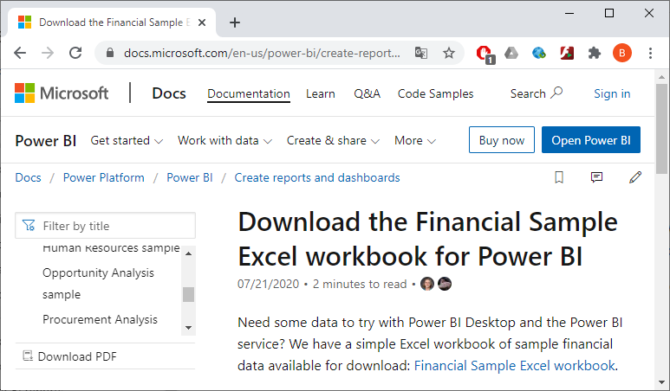
Вихідні дані. Файл Financial Sample.xlsx
https://docs.microsoft.com/en-us/power-bi/create-reports/sample-financial-download

Slide 3
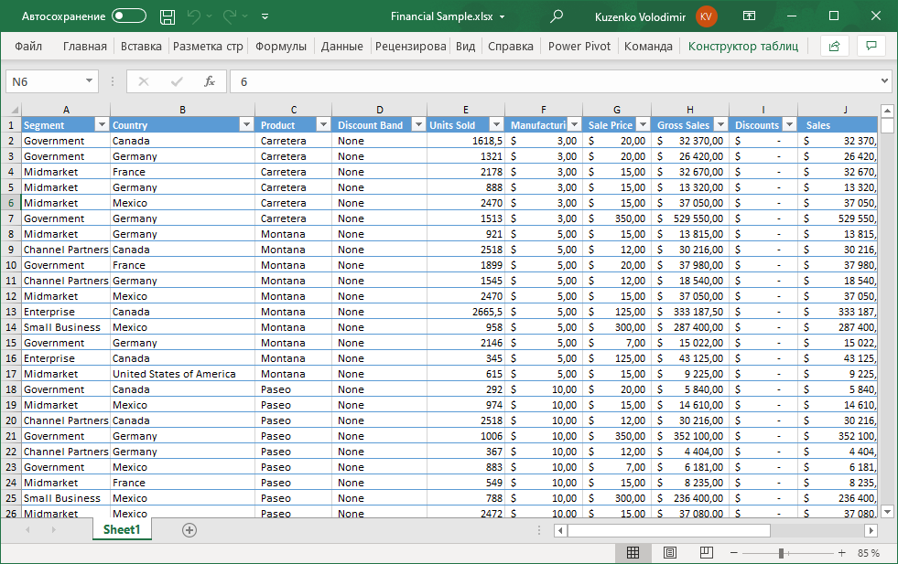
Файл Financial Sample.xlsx із розумною таблицею (Data Table)
Таблиця

Slide 4
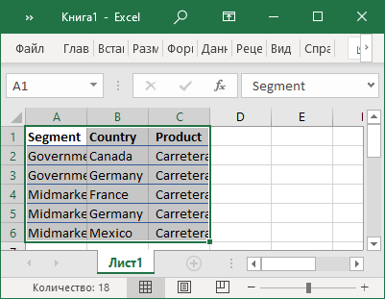
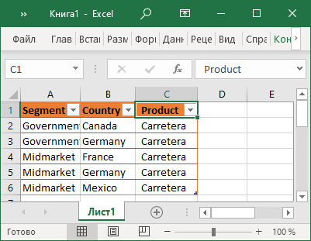
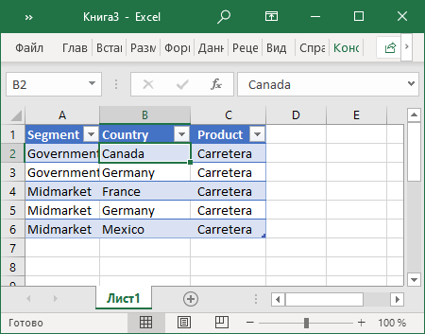
Діапазони та розумні таблиці (Таблиці)
1
Діапазон
Таблиця (результат перетворення діапазону)
Вигляд таблиці, отримуваної за замовчуванням

Slide 5
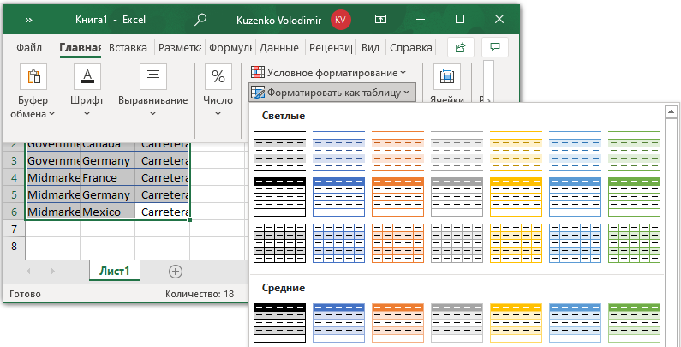
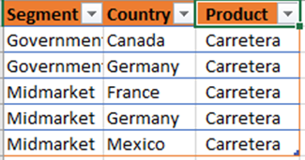
Діапазони та розумні таблиці. Створення розумної таблиці за діапазоном (1/2)
1
2
3
Діапазон
Розумна таблиця

Slide 6
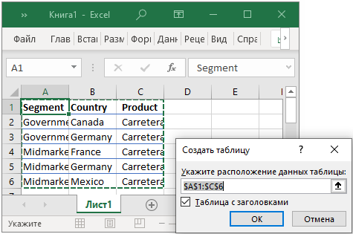
Діапазони та розумні таблиці. Створення розумної таблиці за діапазоном (2/2)
1
Розумна таблиця

Slide 7
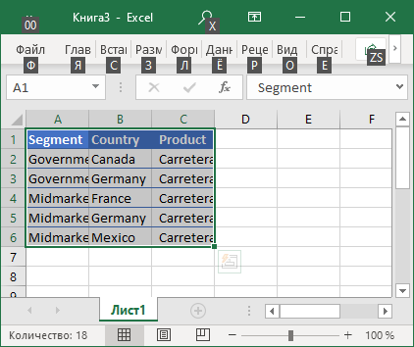
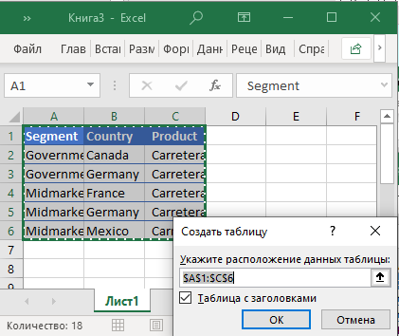
Швидке створення розумної таблиці за діапазоном
Ctrl + T
Варіант формату – за замовчуванням
Файл Financial Sample.xlsx із розумною таблицею (Data Table)

Slide 8
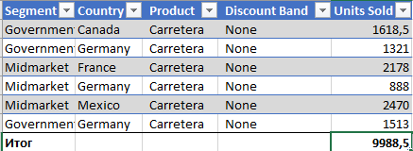
Розумні таблиці. Деякі особливості (1/3)
При створенні розумна таблиця отримує ім'я (його можна замінити на вкладці Конструктор). Ім'я можна використовувати в будь-яких формулах, функціях, зокрема, в якості джерела даних для зведеної таблиці. Також можна використовувати імена для доступу до окремих елементів таблиці. Наприклад, для доступу до стовпця з даними - СУММ (Таблиця_1 [Units Sold]) замість «діапазонного підрахункового» вигляду СУММ (E2:E7).
Розумна таблиця автоматично «підлаштовується в розмірах» при додаванні або видаленні даних. До того ж при додаванні нового рядка автоматично будуть копіюватись у ньому всі формули, а при додаванні нового стовпчика з формулою така формула автоматично буде копіюватись на весь стовпець.

Slide 9
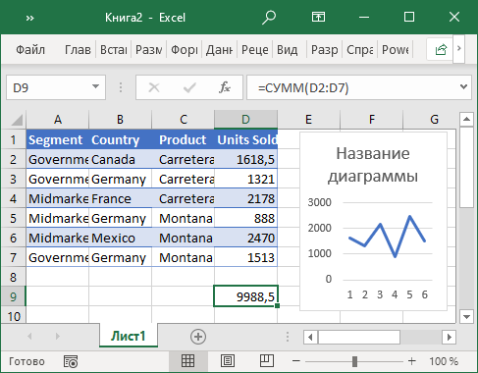
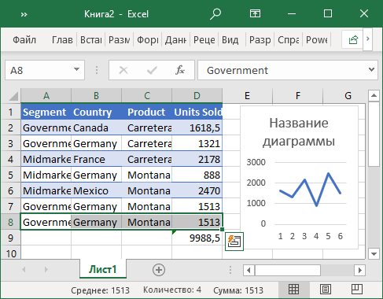
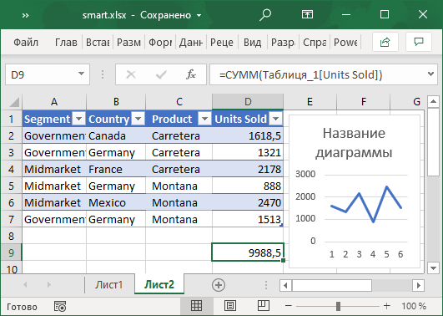
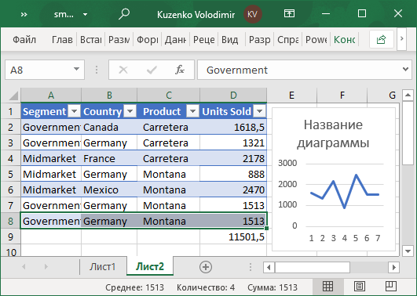
Розумні таблиці. Деякі особливості (1/3)
«Підтягування» нового рядка

Slide 10
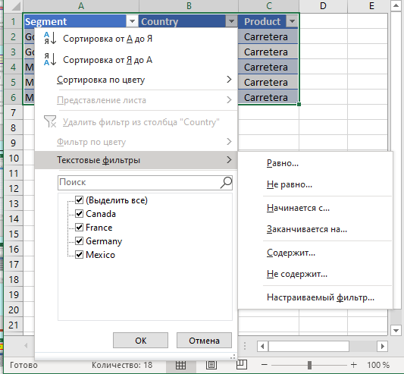
Розумні таблиці. Деякі особливості (2/3)
Сортування та фільтрація

Slide 11
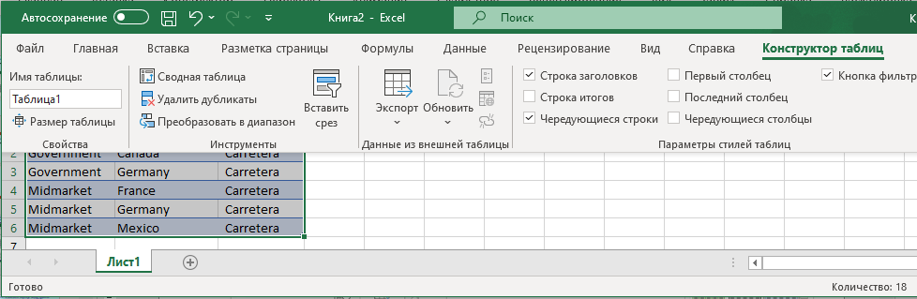
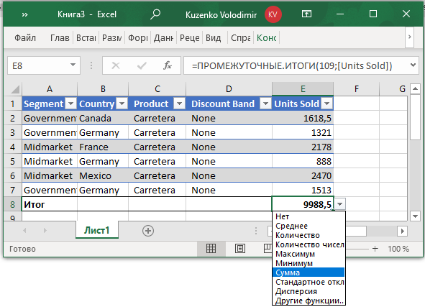
Розумні таблиці. Деякі особливості (3/3)
(Вкладка «Конструктор таблиць»)
Можливість поміняти ім'я.
Рядок підсумків із можливістю вибору функції агрегації (сума, середнє, кількість і т.д.).

Slide 12
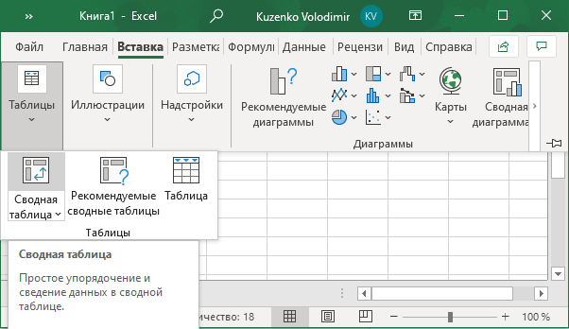
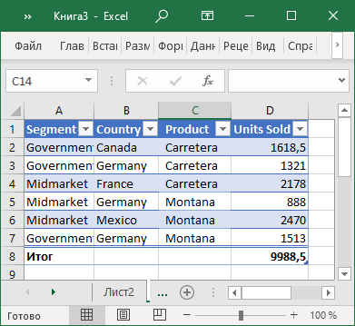
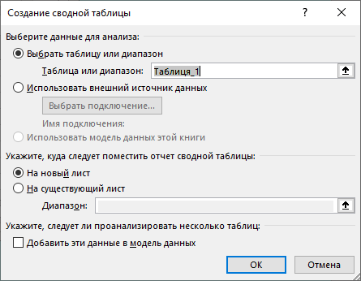
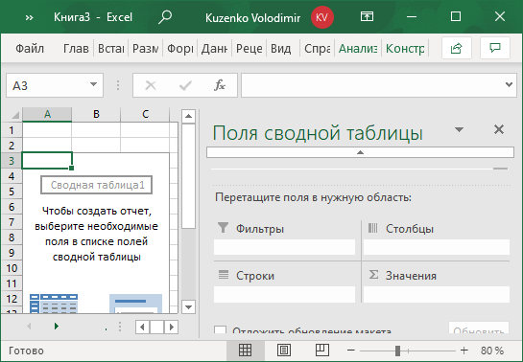
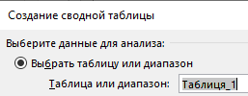
Зведені таблиці (Pivot tables) та їх отримання (1/2)
За розумною таблицею
1
2
3

Slide 13
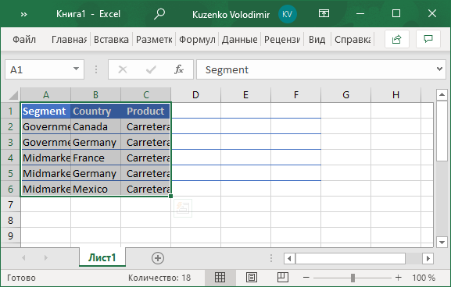
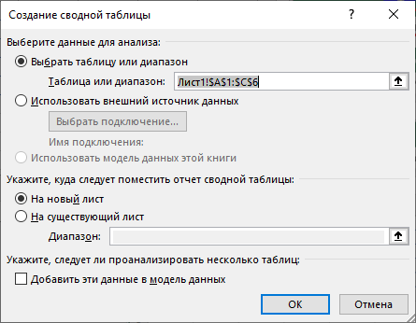
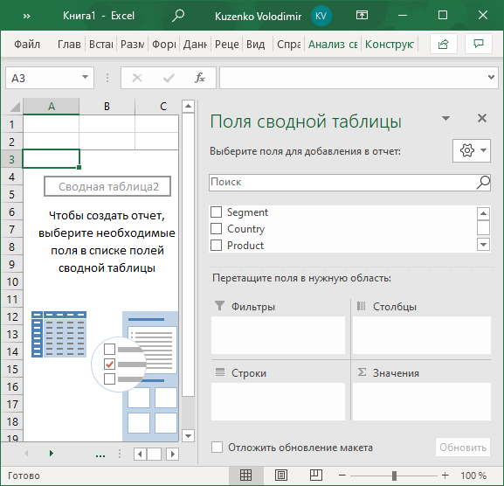
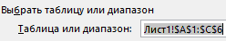
Зведені таблиці (Pivot tables) та їх отримання (2/2)
За діапазоном
1
2
3

Slide 14
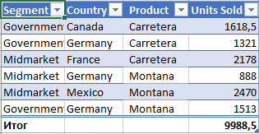
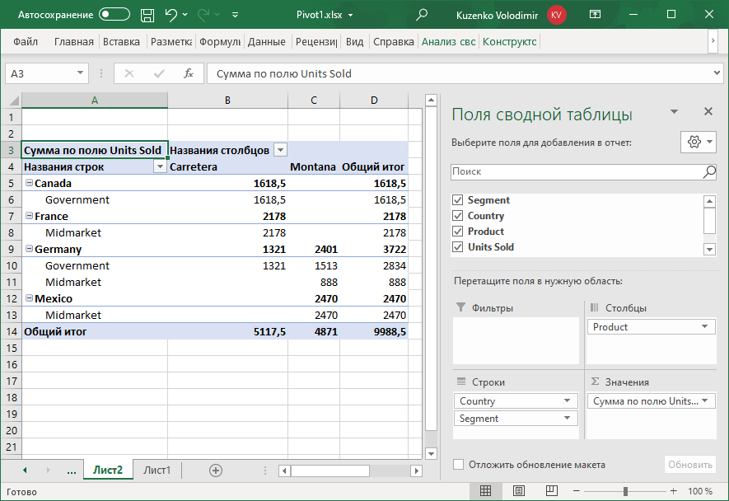
Зведені таблиці. Приклад
Розумна таблиця

Slide 15
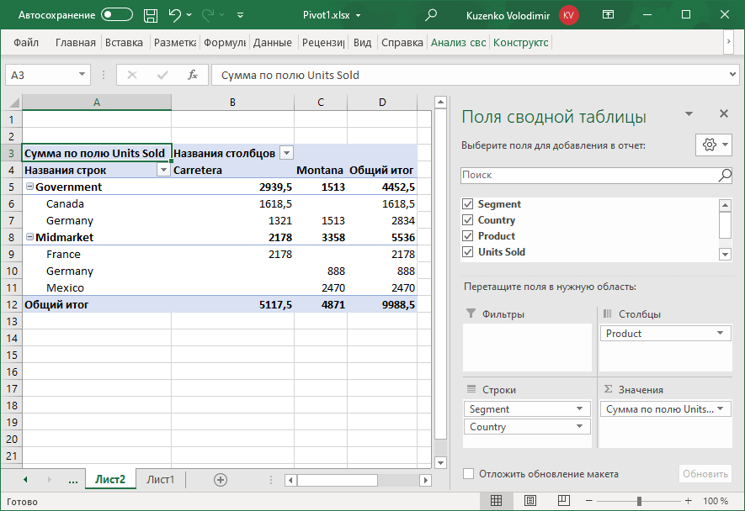
Зведені таблиці. Приклади

Slide 16
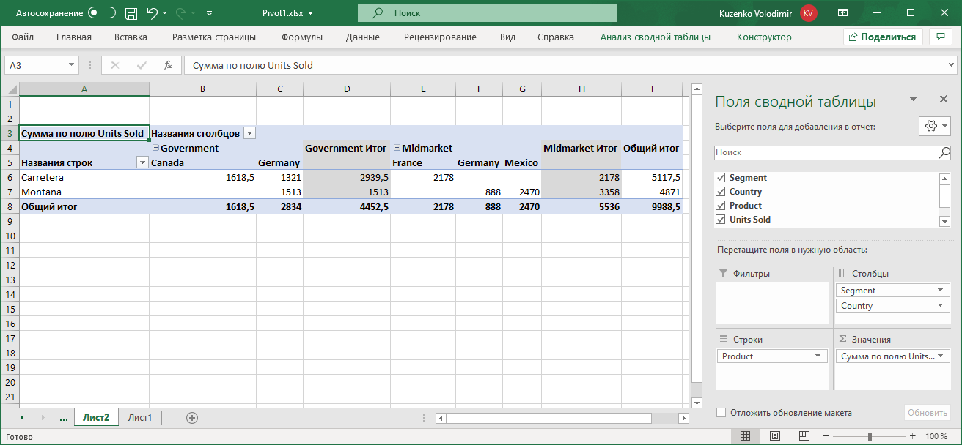
Зведені таблиці. Ще один приклад

Slide 17
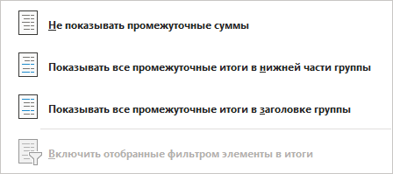
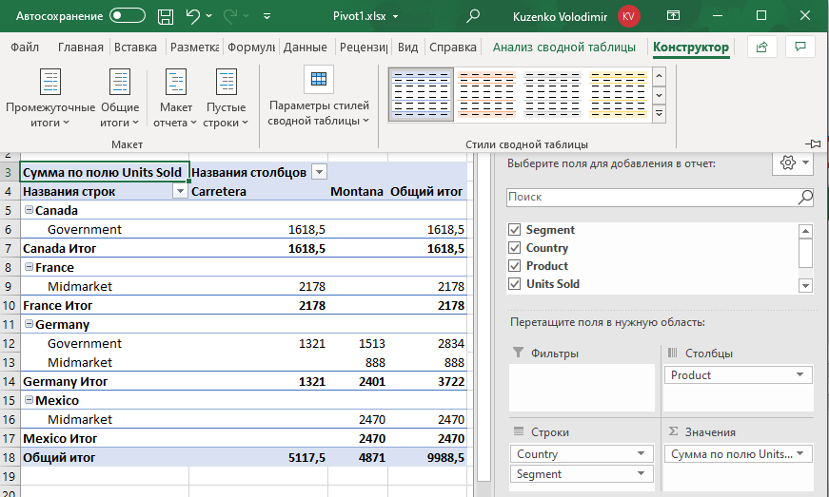
Зведені таблиці. «Проміжні підсумки»
2
1

Slide 18
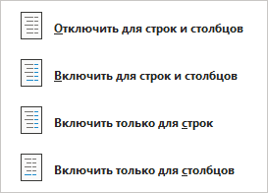
Зведені таблиці. «Загальні підсумки»
2
1

Slide 19
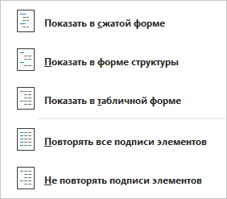
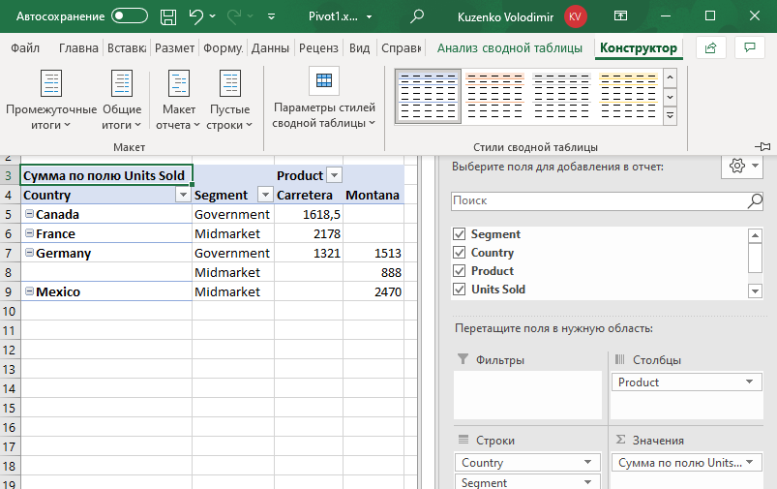
Зведені таблиці. «Макет звіту» (1/2)
2
1

Slide 20
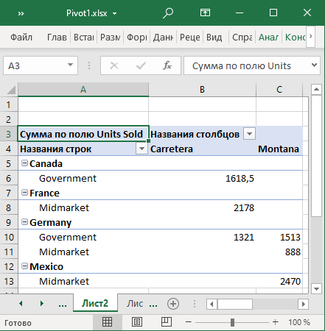
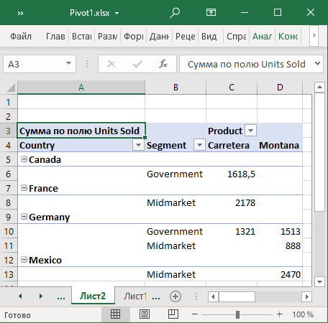
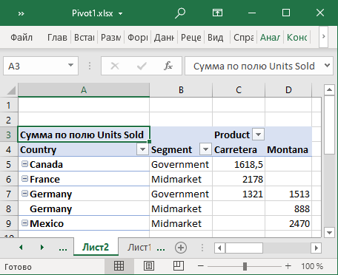
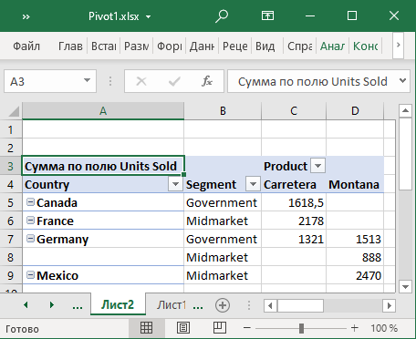
Зведені таблиці. «Макет звіту» (2/2)
1
2
3
1
2
1
2
3
3
1
3
2

Slide 21
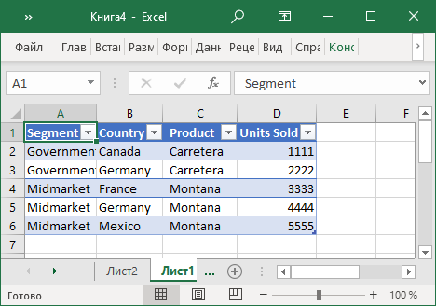
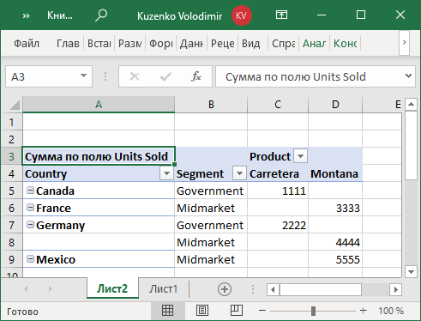
Зведені таблиці на основі розумних таблиць. Оновлення даних (1/4)
Розумна таблиця
Зведена таблиця

Slide 22
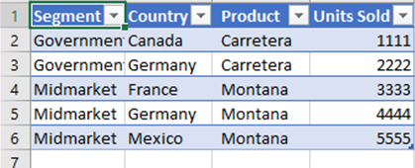
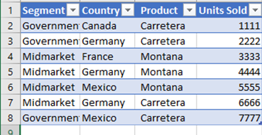
Зведені таблиці на основі розумних таблиць. Оновлення даних (2/4)
Розумна таблиця
Додавання рядків

Slide 23
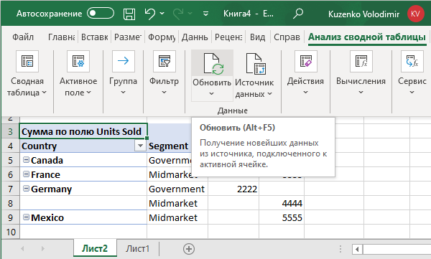
Зведені таблиці на основі розумних таблиць. Оновлення даних (3/4)
1
2
Немає потреби в уточненні діапазону!

Slide 24
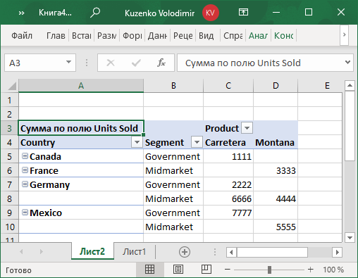
Звідні таблиці на основі розумних таблиць. Оновлення даних (4/4)
1
2

Slide 25
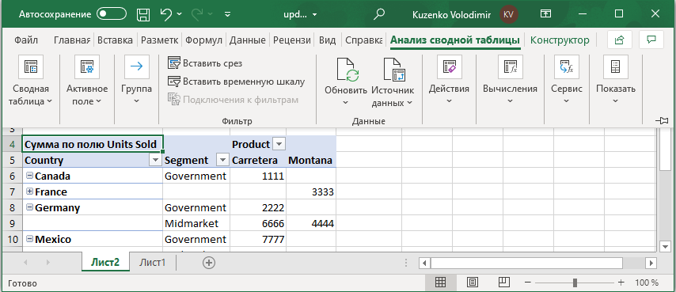
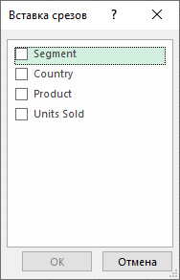

Зведені таблиці. Зрізи (slicers) як засіб фільтрації (1/4)
Зрізи особливо корисні при побудові панелей (дашбордів, dashboards)
2
1

Slide 26

Зведені таблиці. Зрізи (slicers) як засіб фільтрації (2/4)
shift
ctrl

Slide 27


Зведені таблиці. Зрізи (slicers) як засіб фільтрації (4/4)
ПКМ

Slide 28


Зрізи для кількох звітів (1/6)

Slide 29

Зрізи для кількох звітів (2/6)
ПКМ

Slide 30


Зрізи для кількох звітів (3/6)

Slide 31

Зрізи для кількох звітів (4/6)

Slide 32

Зрізи для кількох звітів (5/6)

Slide 33

Зрізи для кількох звітів (6/6)

Slide 34


Часова шкала як засіб фільтрації (1/6)
2
1

Slide 35

Часова шкала як засіб фільтрації (2/6)

Slide 36

Часова шкала як засіб фільтрації (3/6)

Slide 37

Часова шкала як засіб фільтрації (4/6)

Slide 38

Часова шкала як засіб фільтрації (5/6)

Slide 39

Часова шкала як засіб фільтрації (6/6)

Slide 40

Панелі (дашборди, dashboards) (1/4)

Slide 41



Панелі (дашборди, dashboards) (2/4)

Slide 42



Панелі (дашборди, dashboards) (3/4)
1) Створити потрібну кількість пар (зведена таблиця, діаграма)
1
2

Slide 43
Панелі (дашборди, dashboards) (4/4)
2) Скопіювати діаграми на новий аркуш (sheet) - SheetREZ
3) Створити зрізи для однієї із зведених таблиць та скопіювати такі зрізи на SheetREZ

Slide 44
Додаток

Slide 45

Файл Financial Sample.xlsx. Розумні таблиці (Data Tables). Створення зведеної таблиці
1
2
3

Slide 46

Файл Financial Sample.xlsx. Розумні таблиці (Data Tables). Створення зведеної таблиці

Slide 47

Pivot tables

Slide 48

MS Excel. Створення зведеної таблиці

Slide 49

MS Excel. Зведена таблиця

Slide 50

MS Excel. Зведена таблиця. Приклад звіту 1 (1/3)

Slide 51

MS Excel. Зведена таблиця. Приклад звіту 1 (2/3)

Slide 52

MS Excel. Зведена таблиця. Приклад звіту 1 (3/3)

Slide 53

MS Excel. Зведена таблиця. Приклад звіту 2

Slide 54


MS Excel. Зведена таблиця. Фільтри

Slide 55



MS Excel. Зведена таблиця. Ієрархії.
Агреговані дані

Slide 56

MS Excel. Зведена таблиця. Діаграми
1
2

Slide 57

MS Excel. Зведена таблиця. Діаграми

Slide 58

MS Excel. Зведена таблиця. Діаграми

Slide 59


MS Excel. Зведена таблиця. Операція агрегації

